Slide 1
Suomi toisessa maailmansodassa
HI03
Isoverstaan Oppikirjattomuus-hanke

Slide 2
II maailmansota
Euroopan poliittinen tilanne ja talvisota
Maailman tilanne | Vaikutus Neuvostoliiton Suomi-politiikkaan | Suomen reaktio
 | Tarjoaa hyökkäämättömyyssopimuksia länsinaapureilleen | Suomi solmi sopimuksen 1932
NSDAP valtaan Saksassa 1933 | NL Kansainliittoon 1934
1935-1938 Saksan aluelaajennukset | NL:n Jartsev-neuvottelut: apu, jos Saksa hyökkää Suomesta NL:oon | Kieltäytyminen: ”puolueettomuus”
1939 Münchenin kokous: sudeettialueet Saksalle | NL ehdottaa Suomelle puolustusyhteistyötä | Suomi katkaisee neuvottelut
Lännen ja NL:n neuvottelut epäonnistuvat, Molotov-Ribbentrop –sopimus 23.8.1939 | Salainen etupiirijako: Baltia ja Suomi NL:lle
1.9.1939 Saksan hyökkäys | NL käynnistää etupiirijaon toteuttamisen - neuvottelut aluevaatimuksista 5.10.1939 | Liikekannallepano, kaupunkien evakuointeja, Suomi tekee pieniä myönnytyksiä

Slide 3
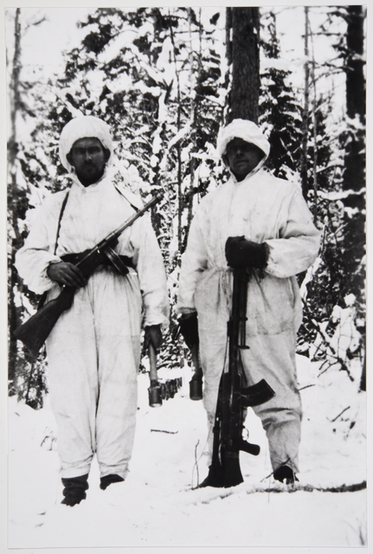
II maailmansota
Miksi talvisota syttyi?
Saksan vahvistuminen huolestutti Neuvostoliittoa: epäluulo länttä kohtaan, Leningradin turvallisuus.
Suomen ja Neuvostoliiton välillä oli hyökkäämättömyyssopimus, välit silti huonot
Stalinin avunantosopimusta pidettiin Suomen valloittamisen tekosyynä.
Molotov-Ribbentrop –sopimuksessa Saksan ja Neuvostoliiton etupiirijako. Se mahdollisti hyökkäyksen Suomeen ilman Saksan pelkoa.
II maailmansodan alussa Suomi julistautui puolueettomaksi.
Suomi kävi Neuvostoliiton kanssa syksyllä 1939 alueluovutusneuvottelut, jotka päättyivät tuloksettomina.
Museovirasto

Slide 4
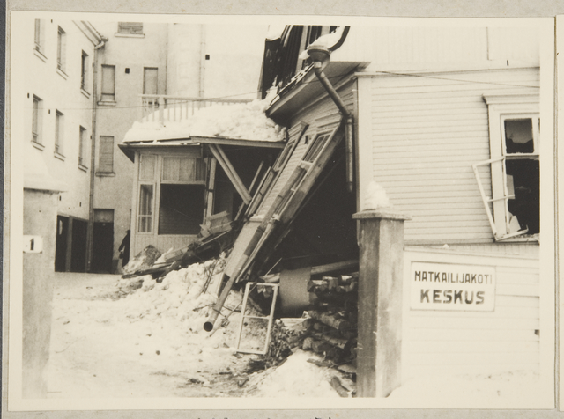
II maailmansota
Talvisota (1939-1940) lyhyesti:
Mainilan laukaukset: 26.11. Neuvostoliiton lavastama ja provokaationa ammuttu tykistötulitus.
30.11. Neuvostoliiton hyökkäys Suomeen ilman sodanjulistusta.
Terijoen hallitus oli Neuvostoliiton nimeämä nukkehallitus, jota mikään valtio ei tunnustanut.
II maailmansota oli hiljaisessa vaiheessa, maailman huomio kiinnittyi Suomeen.
Neuvostoliiton resurssiylivoiman johdosta sodan otaksuttiin päätyvän nopeasti.
Kansainliitto erotti NL:n jäsenyydestään.
Suomi onnistui torjumaan Neuvostoliiton hyökkäykset, mutta helmikuussa 1940 alkanut Neuvostoliiton suurhyökkäys pakotti Suomen rauhaan.
Neuvostoliitto luopui vähin äänin Terijoen hallituksesta.
Moskovan rauhansopimus 13.3., rauhanehdot odotettua ankarammat.
Museovirasto

Slide 5
II maailmansota
Miksi länsivallat tarjosivat apuaan Suomelle?
Länsivaltojen sympatiat olivat Suomen puolella.
Avun tarjoaminen mahdollisti Ruotsin malmikenttien kontrolloinnin.
Suomi ei kuitenkaan koskaan virallisesti pyytänyt apua, lisäksi uskottiin, ettei apu ehtisi ajoissa.
Vapaaehtoisia saapui Suomen armeijaan.
Saksaa sitoi hyökkäämättömyyssopimus Neuvostoliiton kanssa, mutta se lupaili jo salaisesti Suomelle apua ja revanssia.

Slide 6
II maailmansota
Miksi Neuvostoliitto ei valloittanut Suomea?
Taitava maastonkäyttö, mottitaktiikka, improvisoidut(kin) aseet.
Puna-armeija tottumaton talvisodankäyntiin.
Neuvostoliitto ei kyennyt käyttämään ylivoimaa hyväkseen, vanhanaikainen taktiikka, kokematon sodanjohto.
Neuvostoliiton ylimielinen suhtautuminen.
Suomen kansa yhtenäistynyt.
Sota muuttui Neuvostoliitolle arvovaltakysymykseksi.
Lopulta Neuvostoliitto olisi kyennyt miehittämään Suomen, mutta sen ei enää tarvinnut.

Slide 7
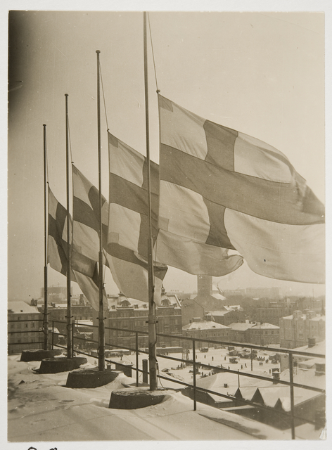
II maailmansota
Talvisodan seuraukset
Aluemenetysten vuoksi yli 400000 karjalaista menetti kotinsa.
Kaatuneita suomalaisia n. 25000, haavoittuneita n. 43000.
Neuvostoliittolaisia kaatuneita n. 150000, haavoittuneita yli 200000.
Suomen itsenäisyys säilyi.
Lisäsi kansakunnan eheyttä.
Talvisota on muodostunut tärkeäksi osaksi suomalaista identiteettiä: Suomi altavastaajana epäoikeudenmukaisen hyökkäyksen kohteena.
Talvisota on ollut helpompi nostaa ”sankarilliseksi sodaksi” kuin jatkosota – Suomi ei vielä ollut Natsi-Saksan liittolainen.
Sodan ihannoinnista huolimatta sen lopputulos oli se, että sota hävittiin.
Museovirasto

Slide 8
II maailmansota
Suomen ja Neuvostoliiton suhteet välirauhan aikana
Suomessa pelättiin uutta hyökkäystä, katkeruus talvisodasta.
Neuvostoliittoon ei luotettu, puolueettomuuden ei uskottu takaavan riittävää turvaa.
Neuvostoliitto painosti Suomea sisäpolitiikassa.
Suomen kommunistien perustama SNS (Suomen ja Neuvostoliiton rauhan ja ystävyyden seura) nähtiin vaarallisena.
Suomen oli purettava Ahvenanmaan linnoitukset ja myönnettävä Neuvostoliitolle kauttakulkuoikeus Hankoon.
Puna-armeijan joukkoja oli sijoitettu aivan Suomen rajan tuntumaan.
Neuvostoliitto torjui pohjoismaisen puolustusliiton Moskovan rauhansopimuksen vastaisena.

Slide 9
II maailmansota
Suomen ja Saksan suhteet välirauhan aikana
Kesästä 1940 alkaen tiiviit kauppasuhteet – Suomi osti elintarvikkeita, Saksa nikkeliä.
Kauttakulkusopimus solmittiin salassa, Suomi sai ostaa aseita Saksasta ja saksalaiset kuljettivat Suomen kautta sotilaita Pohjois-Norjaan.
Loppuvuodesta 1940 suhteet tiivistyivät, Neuvostoliitto vaati Saksaa noudattamaan aiempaa etupiirijakoa.
Vähitellen Saksa paljasti Suomelle Barbarossa-suunnitelmansa.
Toukokuussa 1941 alkoi hyökkäyssuunnitelmien laatiminen.
Liikekannallepano tehtiin kesäkuussa, tuolloin n. 200000 saksalaissotilasta oli Pohjois-Suomessa.

Slide 10
II maailmansota
Ajopuuteoria:
Suomi ajautui jatkosotaan ilman omaa tahtoaan.
Saksan ja Neuvostoliiton sodassa Suomi ei voinut olla puolueeton.
Suomen kauppa Saksaan oli elintärkeää.
Koskiveneteoria:
Suomi oli suurvaltojen puristuksessa, mutta teki tietoisia valintoja, jotka johtivat jatkosotaan – Saksan tukea hyödynnettiin ja pyrittiin revanssiin Neuvostoliittoa vastaan.

Slide 11
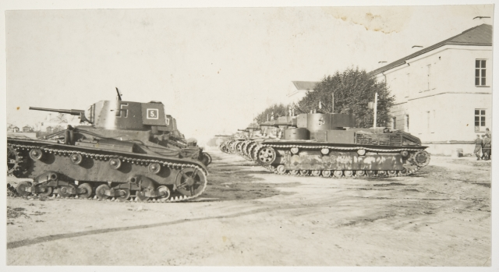
II maailmansota
Jatkosota (1941-1945) lyhyesti
Saksa hyökkäsi Neuvostoliittoon 22.6.1941 ja ilmoitti Suomenkin taistelevan Saksan rinnalla, Suomi julistautui puolueettomaksi.
Neuvostoliiton ilmaiskut Suomeen alkoivat 25.6., Suomessa todettiin sodan alkaneen.
Suomen hyökkäys Neuvostoliittoon alkoi heinäkuussa, suuntana oli Karjalan kannas.
Viipuri valloitettiin, eteneminen Karjalan kannaksella pysäytettiin.
Itä-Karjala valloitettiin, sinne perustettiin miehityshallinto. Suomi perusti alueelle vankileirejä.
Vuoteen 1942 tultaessa sota muuttui asemasodaksi ja sotilaallinen toiminta rajoittui tiedustelu- ja sissitoimintaan.
Saksan tappio Stalingradissa vuonna 1943 vei suomalaisilta uskon Saksan voittoon.
Museovirasto

Slide 12
II maailmansota
Jatkosodan päätös
Neuvostoliiton suurhyökkäys alkoi 9.6.1944.
Hyökkäyksessä saavutettiin torjuntavoitto Saksan avulla.
Neuvostoliitto luopui tavoitteestaan miehittää Suomi, koska sotilaita piti irrottaa hyökkäykseen Berliiniin.
Suomi oli yrittänyt tunnustella erillisrauhaa jo 1943, mutta Neuvostoliitto oli vaatinut ehdotonta antautumista.
Suomen yrittäessä irrottautua sodasta Saksa kiristi elintarvikeapuaan.
Sodasta ei voinut irrottautua Saksan potentiaalisen miehitysuhkan takia.
Ryti-Ribbentrop –sopimus: Suomi ei tee erillisrauhaa (niin kauan kuin Ryti toimii Suomen presidenttinä).
Ryti erosi ja Mannerheim valittiin presidentiksi.
Aselepo syntyi ja rauhansopimus allekirjoitettiin 19.9.1944.

Slide 13
II maailmansota
Lapin sota
Aselepoehdoissa Suomi velvoitettiin huolehtimaan Pohjois-Suomessa olleiden saksalaisjoukkojen poistumisesta maasta.
Saksalaiset vetäytyivät maasta Neuvostoliiton mukaan liian hitaasti ja Neuvostoliitto uhkasi hyökätä maassa olleita saksalaisia vastaan.
Lokakuussa 1944 Suomi aloitti sotatoimet.
Saksalaiset käyttivät poltetun maan taktiikkaa ja tuhosivat Lapin infrastruktuurin perääntyessään suomalaisten edellä.
Lapin sota koettiin turhana ja raskaana: sotiminen entistä liittolaista, jonka tiedettiin häviävän koko maailmansodan, vastaan oli vastentahtoista. Lapin siviiliväestö kärsi sodasta kaikkein pahimmin.
Lapin sota päättyi huhtikuussa 1945.

Slide 14
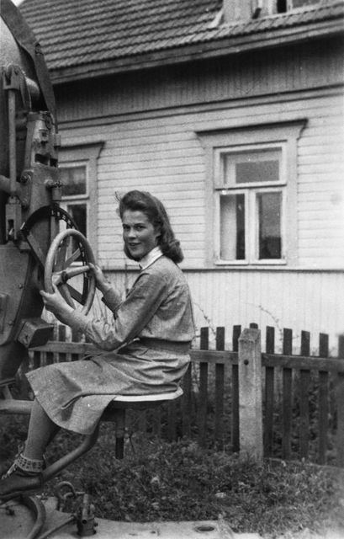
II maailmansota
Kotirintama sodan aikana
Naiset osallistuivat sotiin lottina ja vastasivat kotirintamalla töistä esim. tehtaissa ja maatiloilla.
Myös nuoret ja vanhukset joutuivat osallistumaan sotaponnistuksiin.
Noin 70000 lasta lähetettiin sotalapsina turvaan Ruotsiin ja Tanskaan.
Elintarvikkeita säännösteltiin tiukasti. Säännöstely jatkui vielä pitkään sodan jälkeen.
Ostokorteilla säännösteltiin kulutustavaroita, esim. vaatteita.
Korvikkeiden käyttöä tarvittiin elintarvikkeiden ja polttoaineiden niukkuuden vuoksi.
Hevosia ja autoja pakko-otettiin puolustusvoimain käyttöön.
Laiton musta pörssi kukoisti: kovalla hinnalla saattoi hankkia erilaisia hyödykkeitä, salakaupasta annettiin runsaasti tuomioita.
Museovirasto

